Slide 1
Інформаційно-пошукові можливості Харвестера відкритої науки НАН України
Міжнародна наукова конференція «Бібліотека. Наука. Комунікація. Пріоритети сьогодення та перспективи», м. Київ, 1–3 жовтня 2025 р.

Slide 2
Цілі
Забезпечення доступу до академічних результатів НАН України
Інтеграція репозитаріїв і метаданих
Розробка згідно з принципами відкритої науки
Пошук не просто документів, а знаннєвих зв’язків

Slide 3
Ядро пошукової системи
В
Базується на Apache Solr (Lucene) - рішення, яке відповідає стандартам сучасних електронних бібліотек
Вона вже використовується, наприклад, у Науковій бібліотеці періодичних видань НАН України
Основні функції: базовий та розширений пошук, індексація, фільтрація, навігація
Пошук за: ключовими словами, авторами, темами, мовами, типами ресурсів, хронологією

Slide 4
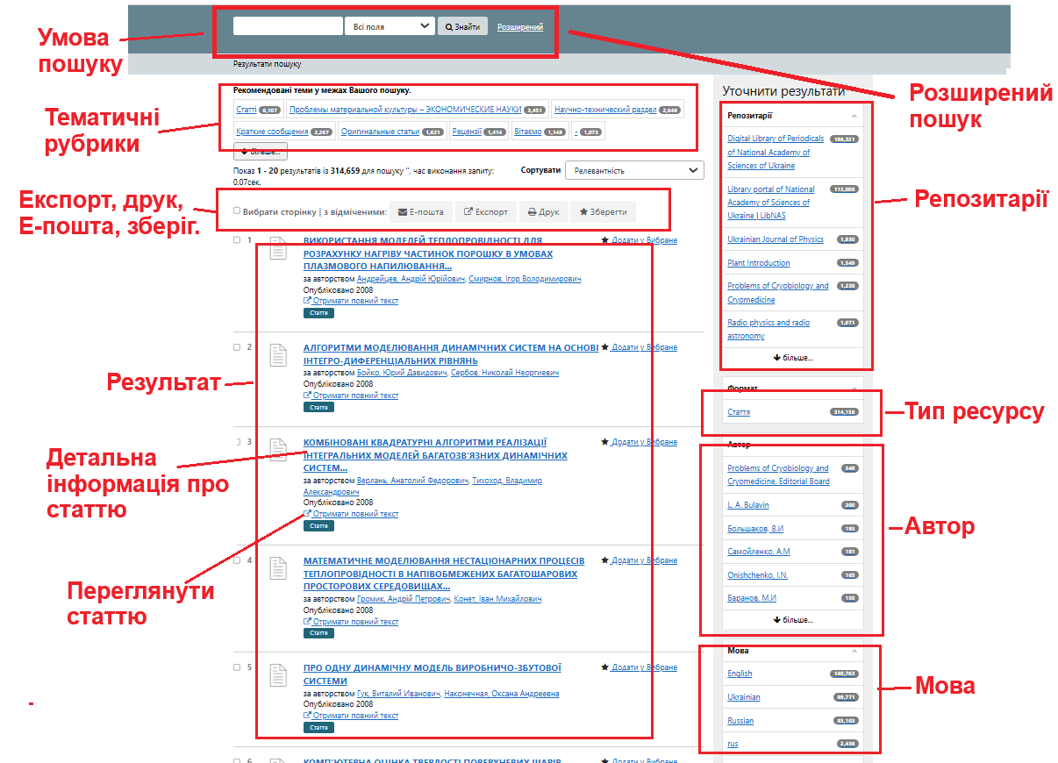
Технологічна основа

Slide 5
Простий пошук (1)
Найбільш загальний і найзручніший тип пошуку, який дає змогу ввести один або кілька пошукових термінів у поле пошуку й отримати список релевантних ресурсів, тобто ресурсів, які задовольняють тій або іншій умові.
Пошук окремих слів
Слова, що не шукаються — стоп-слова
Пошук по багатьом словам
Використання в словах групових символів * та ?
Надається така оригінальна можливість, як пошук по близькості звучання того слова, яке ви вкажете. Для цього треба вказати символ тильда "~" в кінці слова.
Пошук по близькості звучання слова
Пошук за фразами
Пошук з використанням відстані між словами
Пошук за важливістю слів або фраз
Обов’язкова наявність слів або фраз

Slide 6
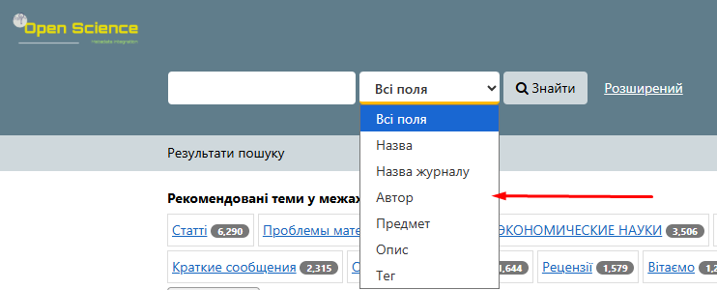
Простий пошук (2)
Сформульований пошуковий вираз має відношення до відповідного набору описових полів, тобто в разі вибору Всі поля пошук проводиться одночасно по:
авторам, dc.creator;
назвам, dc.title;
назвам журналу, dc.relation;
опису або анотаціям статей, dc:description.abstract;
предметам або тематичним розділам статей, dc.subject;
тегам

Slide 7
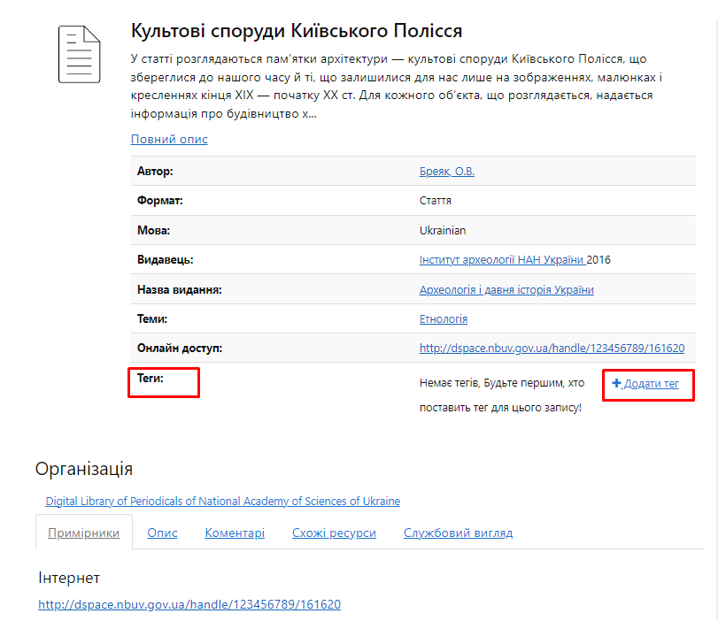
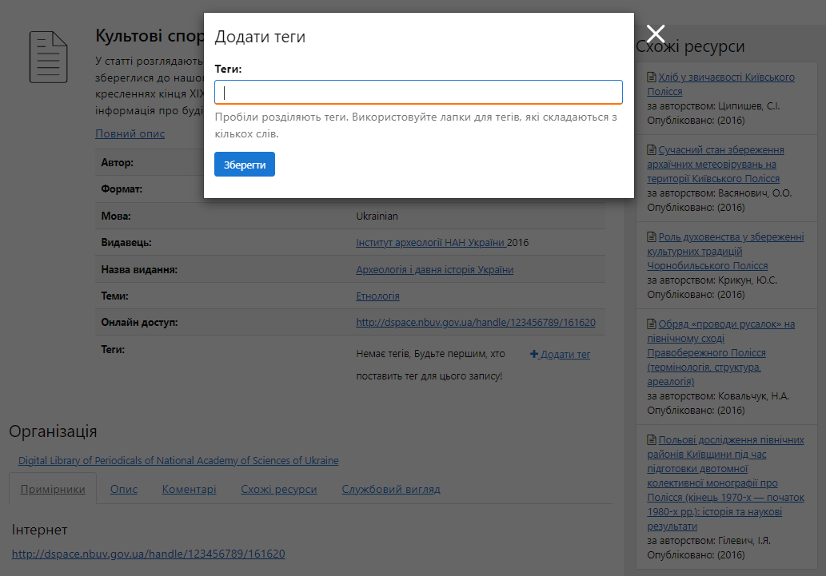
Поле Тег
Елемент форми, що дозволяє користувачу вводити чи вибирати теги для каталогізації чи пошуку ресурсів.
Теги - це ключові слова чи фрази, які описують зміст чи характеристики ресурсу.

Slide 8
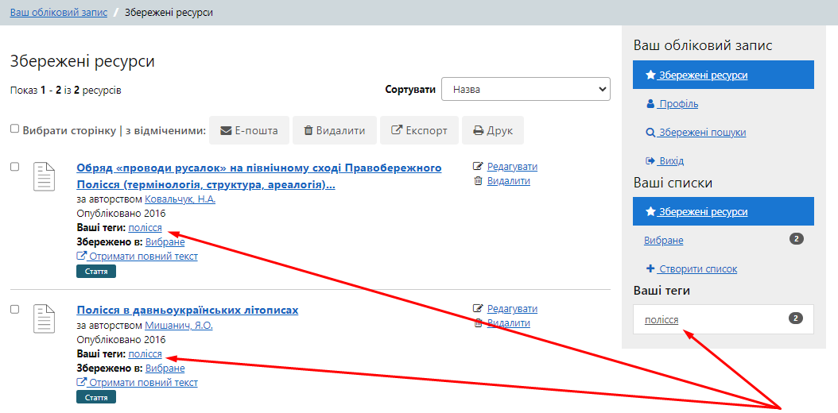
Використання тегів для опису та пошуку ресурсів

Slide 9
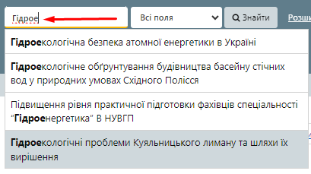
Пошукові підказки у режимі простого пошуку
У простому пошуку після введення щонайменше 3-х літер Ви отримуєте пошукові підказки Вибравши пошукову пропозицію, ви можете застосувати її до відповідного поля пошуку.

Slide 10
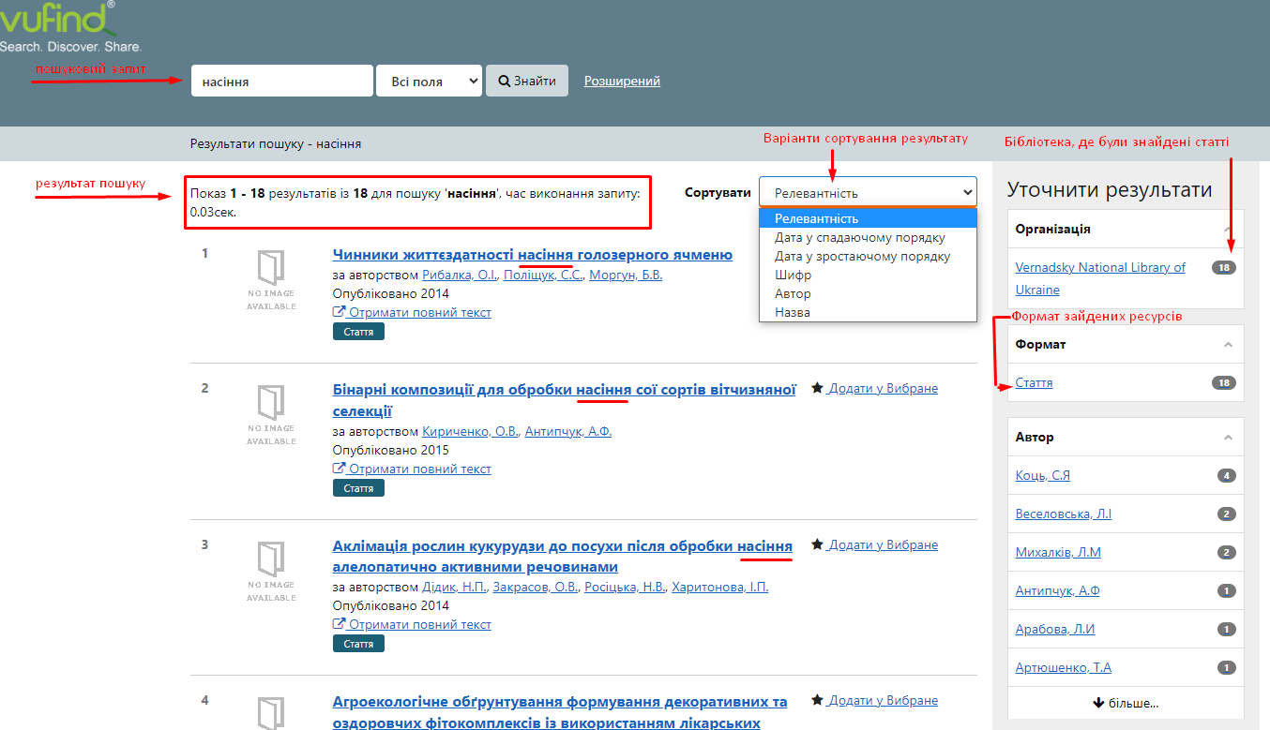
Пошук окремих слів. Приклад запиту: насіння
ПРИМІТКА:
Не всі знайдені статті мають в своїй назві слово “насіння” , Серед знайдених є статті, де слово “насіння” зустрічається в Анотації.
Пам’ятаємо, що у простому пошуку залучаються одночасно всі описові поля.

Slide 11
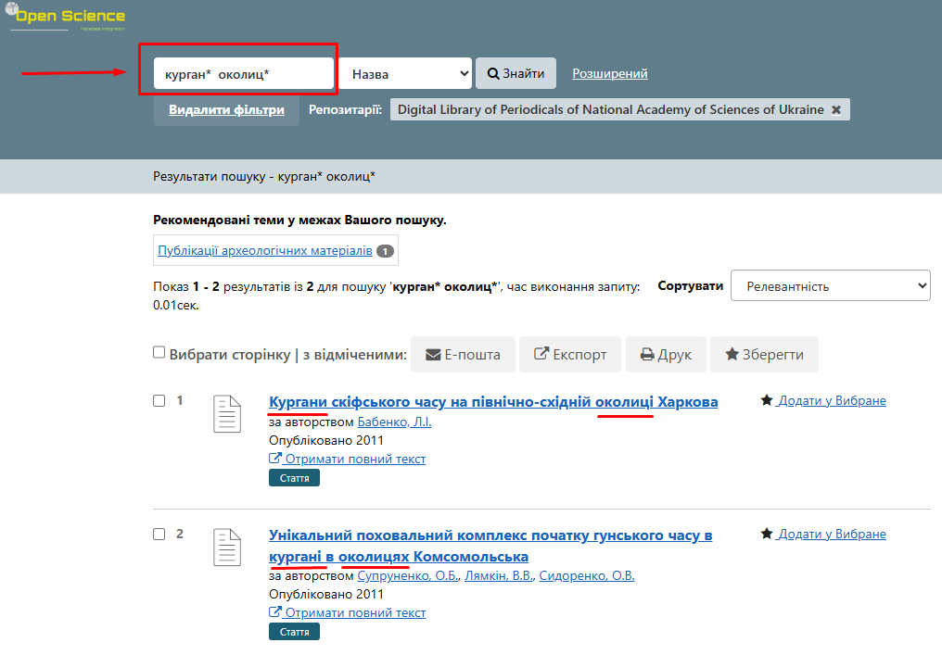
Пошук декількох слів (1) Приклад запиту:
курган* околиц*

Slide 12
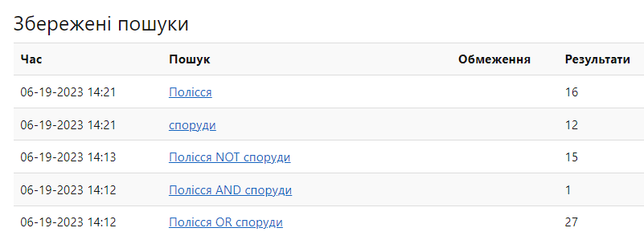
Пошук декількох слів (2)
Кількість результатів пошуку при різних варіантах логічних комбінацій пошукових слів Полісся і споруди.

Slide 13
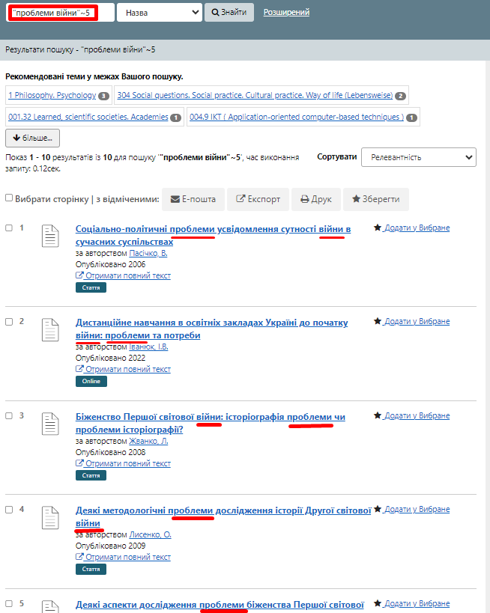
Пошук з використанням відстані між словами
Приклад запиту:
"проблеми війни"~5

Slide 14
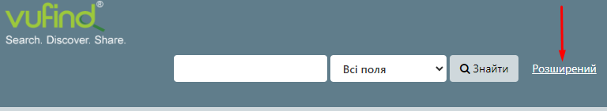
Розширений пошук
Більш точний і гнучкий тип пошуку, який дає змогу вказати різні критерії для пошуку ресурсів :
Описові поля, наприклад, назва, автор або тема та вказати їх значення
Тип пошуку (наприклад, усі слова, будь-яке слово або точний збіг)
Логічний оператор (наприклад, І, АБО або НІ)
Додавати додаткові рядки пошуку
Також можна застосувати фасети для уточнення результатів за різними категоріями
Переваги:
Більша точність
Більша гнучкість
Більша зручність

Slide 15
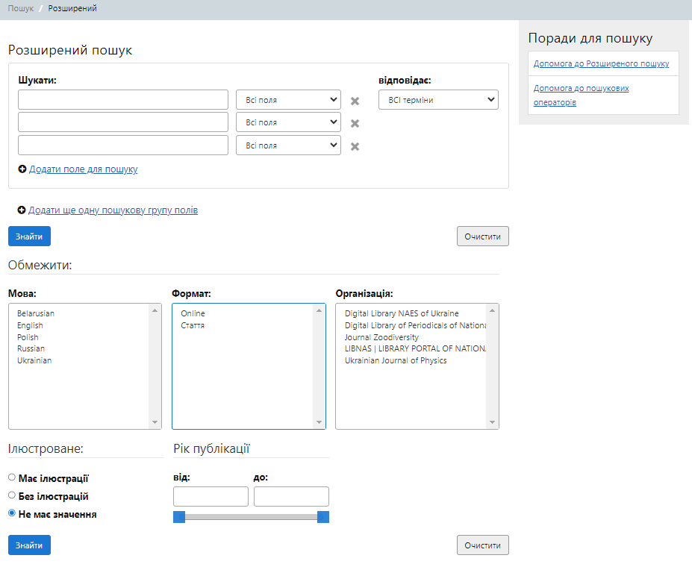

Сторінка розширеного пошуку

Slide 16
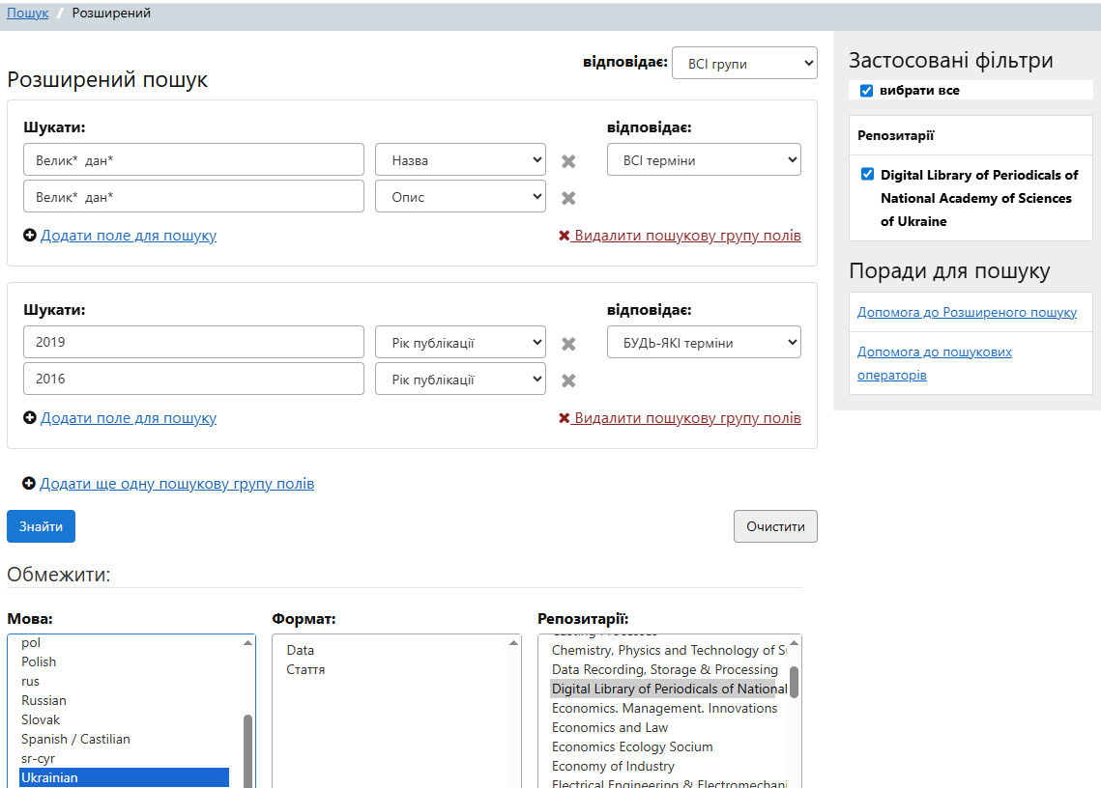
Формування запиту розширеного пошуку

Slide 17
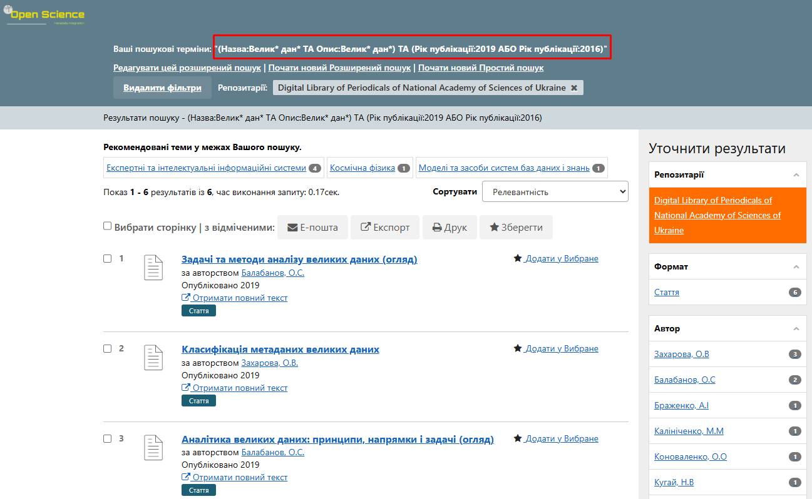
Пошук на основі ШІ

Slide 18
Пошук на основі ШІ
домен-обізнаний;
контекстуальний і персоналізований;
розмовний;
мультимодальний;
інтелектуальний;
допоміжний.

Slide 19
Інтелектуальні модулі
FFaceted Search — уточнення результатів за категоріями: автор, тип ресурсу, дата, репозитарій.
DDiscover — не лише пошук, а й виявлення нових ресурсів завдяки рекомендаціям.
SSuggestComponent / MoreLikeThis — підказки та аналоги на основі текстового аналізу (анотації, заголовки).
AAuthority Search — стандартизація термінів, ORCID, авторитетні файли для точного цитування та уніфікації.
DDiscover Relationships (VuFind) — візуалізація зв’язків між публікаціями, авторами, темами.

Slide 20
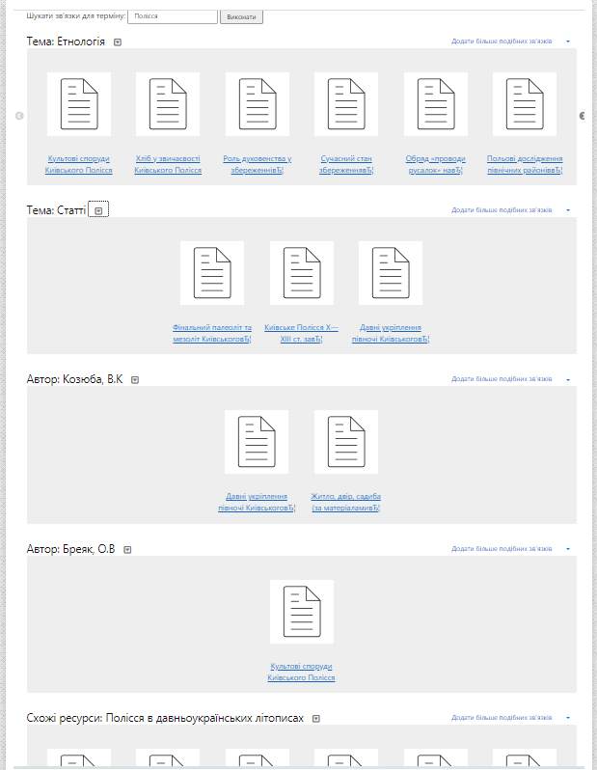
Дослідити зв’язки
FDiscover Relationships — візуалізація зв’язків між публікаціями, авторами, темами.
дДає змогу користувачам відкривати нові ресурси, що можуть бути їм цікавими або корисними, а також розуміти контекст і смисл цих ресурсів.

Slide 21
Дякую за увагу!
Галина Проскудіна
Інститут програмних систем НАН України
gupros@isofts.kiev.ua

